Slide 1
LOG ON BACK TO LIFE
MODULELE DE FORMARE ADRESATE PROFESORILOR
Prof. Irina Prodan – I.S.J. Iaşi
IAȘI, 26 IUNIE 2019

Slide 2
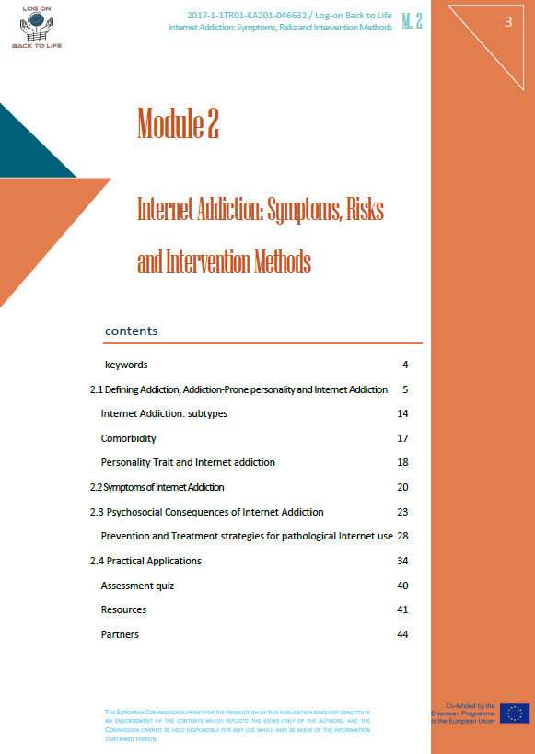
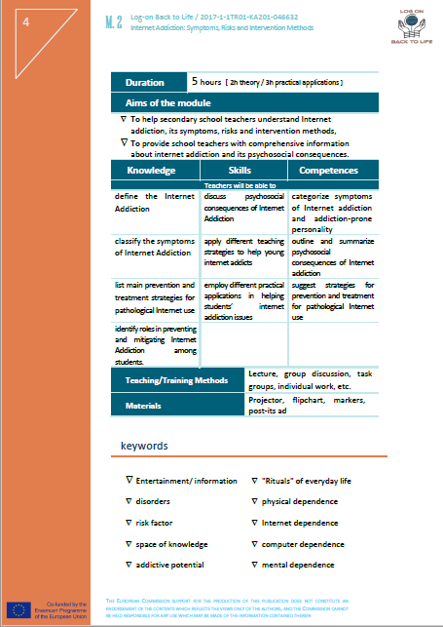
STRUCTURA MODULELOR DE FORMARE

Slide 3
MODULUL I INTERNETUL ŞI MEDIUL SOCIAL VIRTUAL
1.1. Evoluţia internetului şi aplicaţiile sale în viaţa de zi cu zi
De la ARPANET, strămoşul “preistoric” al INTERNET-ului, la prima reţea de socializare
Un nou mod de comunicare
1.2. Internetul şi reţelele sociale
1.3. Comportamentul uman în viaţa reală şi în cea virtuală
Ce dezavantaje are internetul?
Avantaje ale utilizării reţelelor sociale
1.4. Aplicaţii

Slide 4
MODULUL I INTERNETUL ŞI MEDIUL SOCIAL VIRTUAL
Durata | 5 ore
Obiectivele modulului
Să le ofere profesorilor informaţii esenţiale referitoare la internet şi la mediile sociale virtuale; Să le faciliteze profesorilor din învăţământul secundar înţelegerea comportamentului uman în viaţa reală / virtuală; Să le faciliteze profesorilor din învăţământul secundar înţelegerea principalelor activităţi ale tinerilor în mediul online; Să le ofere profesorilor din învăţământul secundar o serie de aplicaţii practice şi studii de caz pentru a le facilita înţelegerea mediului virtual şi a efectelor sale asupra comportamentului uman.

Slide 5
MODULUL I INTERNETUL ŞI MEDIUL SOCIAL VIRTUAL
Cunoştinţe | Deprinderi | Competenţe
Profesorii vor fi capabili să:
cunoască evoluţia internetului şi a mediului social virtual. | identifice principalele momente ale evoluţiei internetului. | explice cum afectează internetul şi mediul social virtual comportamentul uman
cunoască comportamentul uman în viaţa virtuală / reală. | realizeze distincţii între comportamentul uman din viaţa reală vs. viaţa virtuală. | anticipeze principalele activităţi ale tinerilor în mediul online.
cunoască principalele activităţi ale tinerilor în mediul online. | definească principalele activităţi ale tinerilor în mediul online.

Slide 6
MODULUL II DEPENDENȚA DE INTERNET: SIMPTOME, RISCURI ȘI MODALITĂȚI DE INTERVENȚIE
2.1. Delimitări conceptuale: adicție, structura de personalitate predispusă la dependență, dependența de internet
Dependenţă - adicţie
2.2. Simptomatologia dependenței de internet
2.3. Consecințele psihosociale ale dependenței de internet
Strategii de intervenție în cazul utilizării patologice a internetului
Consilierea în tratamentul adicţiilor
2.4. Aplicaţii

Slide 7
MODULUL II DEPENDENȚA DE INTERNET: SIMPTOME, RISCURI ȘI MODALITĂȚI DE INTERVENȚIE
Durata | 5 ore
Obiectivele modulului
Să le faciliteze profesorilor din învăţământul secundar înţelegerea fenomenului dependenţei de internet, a riscurilor şi a metodelor de intervenţie; Să le ofere profesorilor informaţii detaliate cu privire la dependenţa de internet şi la consecinţele psihosociale ale acesteia.

Slide 8
MODULUL II DEPENDENȚA DE INTERNET: SIMPTOME, RISCURI ȘI MODALITĂȚI DE INTERVENȚIE
Cunoştinţe | Deprinderi | Competenţe
Profesorii vor fi capabili să:
definească dependenţa de internet. | discute despre consecinţele psihosociale ale internetului | structureze simptomele dependenţei de internet şi a personalităţii predispuse la dependenţa de internet
clasifice simptomele dependenţei de internet. | aplice diferite strategii de predare pentru a-i sprijini pe tinerii dependenţi de internet | identifice consecinţele psihosociale ale dependenţei de internet
numească principalele strategii de prevenire şi tratament pentru utilizarea patologică a internetului. | utilizeze diferite strategii practice pentru a-i sprijini pe tinerii dependenţi de internet | sugereze strategii de prevenire şi tratament pentru utilizarea patologică a internetului
identifice rolul profesorilor în prevenirea şi diminuarea fenomenului dependenţei de internet în rândul elevilor.

Slide 9
MODULUL III PROFESORII CA PROMOTORI AI SIGURANȚEI PE INTERNET
3.1. Rolul profesorilor în prevenirea şi diminuarea fenomenului dependenţei de internet
3.2. Strategii de predare şi de consiliere pentru tinerii dependenţi de internet
Program de intervenţie
3.3. Studii de caz
3.4. Aplicaţii

Slide 10
MODULUL III PROFESORII CA PROMOTORI AI SIGURANȚEI PE INTERNET
Durata | 5 ore
Obiectivele modulului
Să le faciliteze profesorilor din învăţământul secundar înţelegerea rolului pe care îl au în prevenirea şi diminuarea fenomenului dependenţei de internet în rândul elevilor. Să le ofere profesorilor din învăţământul secundar strategii de preadre relevante pentru a-i sprijini pe tinerii dependenţi de internet. Să le ofere profesorilor din învăţământul secundar o serie de aplicaţii practice şi studii de caz ce pot fi utilizate pentru a-i sprijini pe tinerii dependenţi de internet.

Slide 11
MODULUL III PROFESORII CA PROMOTORI AI SIGURANȚEI PE INTERNET
Cunoştinţe | Deprinderi | Competenţe
Profesorii vor fi capabili să:
îşi definească rolurile în prevenirea şi diminuarea fenomenului dependenţei de internet în rândul tinerilor. | îşi asume o serie de roluri îm prevenirea / diminuarea fenomenului dependenţei de internet. | îşi asume responsabilităţi în prevenirea şi diminuarea fenomenului dependenţei de internet în rândul tinerilor.
cunoască strategii de predare de bază în prevenirea / diminuarea fenomenului dependenţei de internet în rândul tinerilor. | aplice o serie de strategii menite să prevină / diminueze fenomenul dependenţei de internet | adapteze diferite strategii de predare cu scopul prevenirii / diminuării fenomenului dependenţei de internet.

Slide 12
Vă mulțumesc pentru atenție!
Prof. Irina Prodan, I.S.J. Iași

